Slide 1
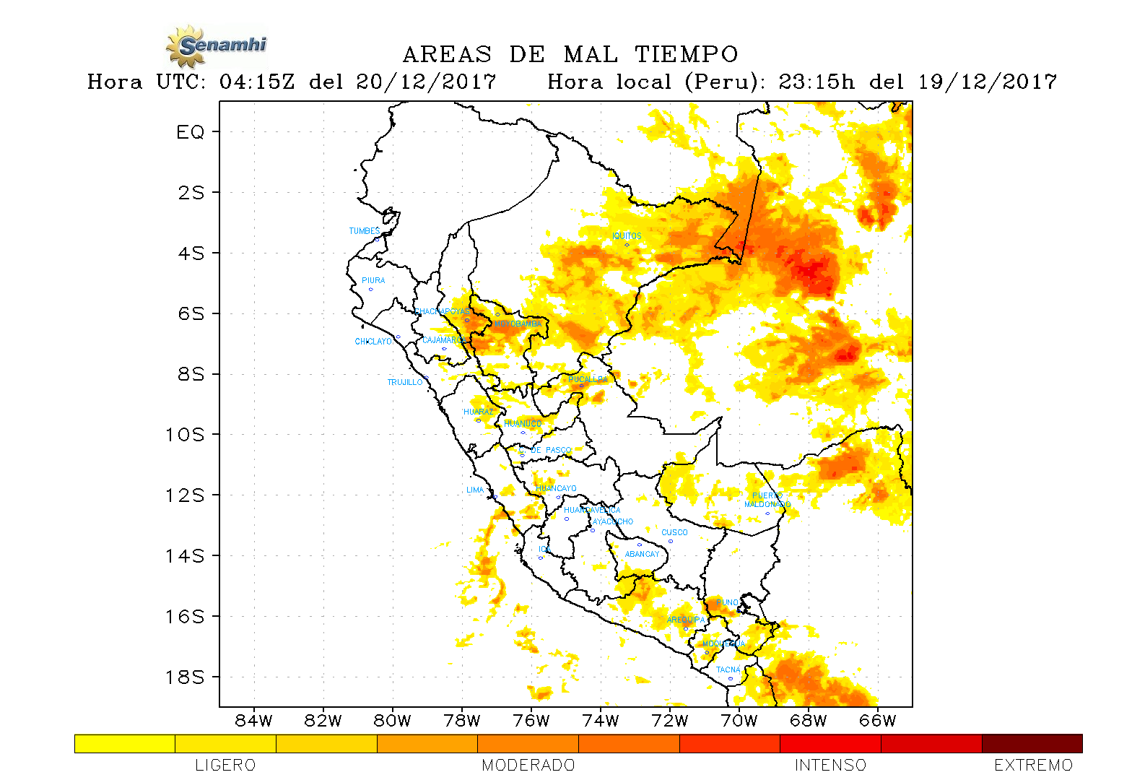
20171220-01
00:00
SC082
CONDICIONES ACTUALES
Continúan las precipitaciones de moderada intensidad en la sierra centro y sur, afectando Arequipa y Puno, principalmente. En la región selva, continúan las lluvias de moderada entre los en la región de Loreto, San Martín y Ucayali.
Por último, continúan las precipitaciones de ligera intensidad en la región de Madre de Dios.
PERSPECTIVA
Se espera que las precipitaciones continúen en las sierra centro y sur, así como en Madre de dios y Ucayali. Por otro lado, se prevé que las precipitaciones en la selva norte(Loreto, San Martin) continúen con la misma intensidad.
SC085
SC087
SC086
SC083
02:00

Slide 2
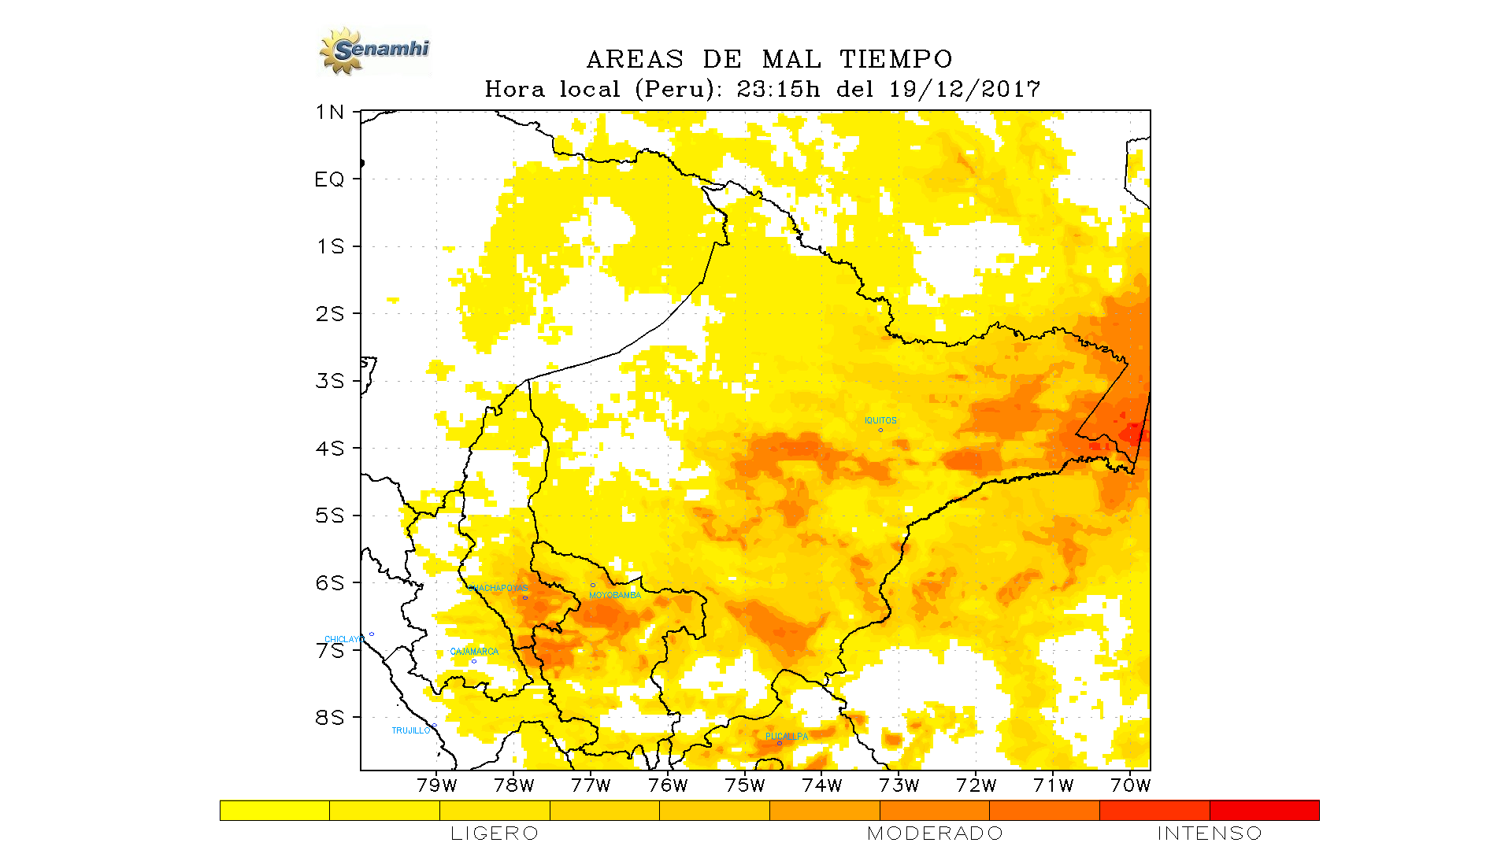
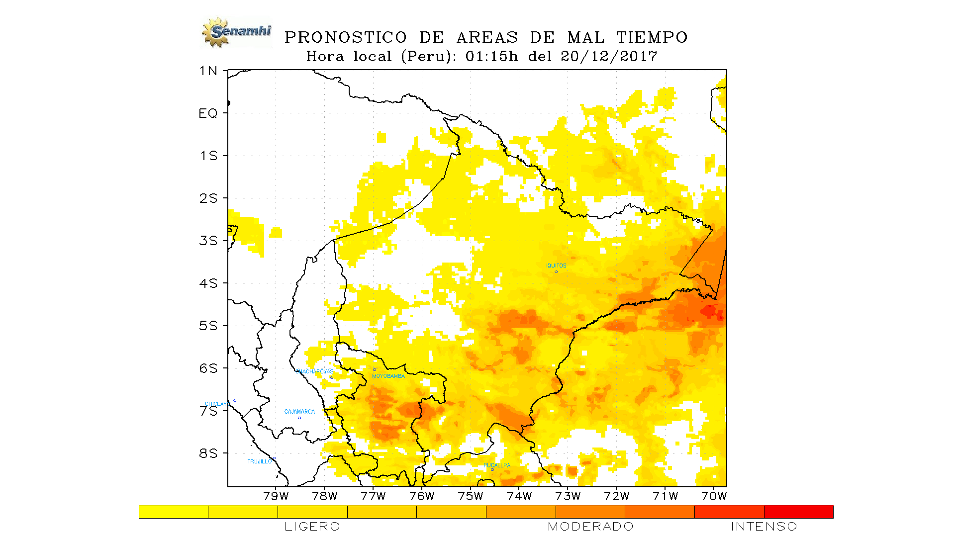
SC082, SC085
14, 05
Continuación, Continuación
Precipitación máxima estimada SC082: 2 - 10 mm/h
Precipitación máxima estimada SC085: 2 - 10 mm/h
Precipitación máxima estimada SC082: 2 - 10 mm/h
Precipitación máxima estimada SC085: 2- 10 mm/h
SUR
SUR
Loreto, San Martín, Amazonas, Cajamarca, Ucayali
Loreto, San Martín, Amazonas, Ucayali
Maynas, Mariscal Ramón Castilla, Loreto, Ucayali, Alto Amazonas, Requena, Condorcanqui, Lamas, Huallaga, San Martín, El Dorado, Bongará, Luya, Chachapoyas, Rodríguez de Mendoza, Rioja, Moyobamba, Chota, Celendín, Hualgayoc, Bolívar, Mariscal Cáceres, Bellavista, Padre Abad, Coronel Portillo
Maynas, Mariscal Ramón Castilla, Loreto, Ucayali, Alto Amazonas, Requena, Condorcanqui, Lamas, Huallaga, San Martín, El Dorado, Bongará, Rioja, Moyobamba, Chota, Celendín, Hualgayoc, Bolívar, Mariscal Cáceres, Bellavista, Padre Abad, Coronel Portillo
PRONÓSTICO DE AREA DE MAL TIEMPO
Hora local 00:00 del 20/12/2017
PRONÓSTICO DE AREA DE MAL TIEMPO
Hora local 02:00 del 20/12/2017
SC082
SC085
SC082
SC085

Slide 3
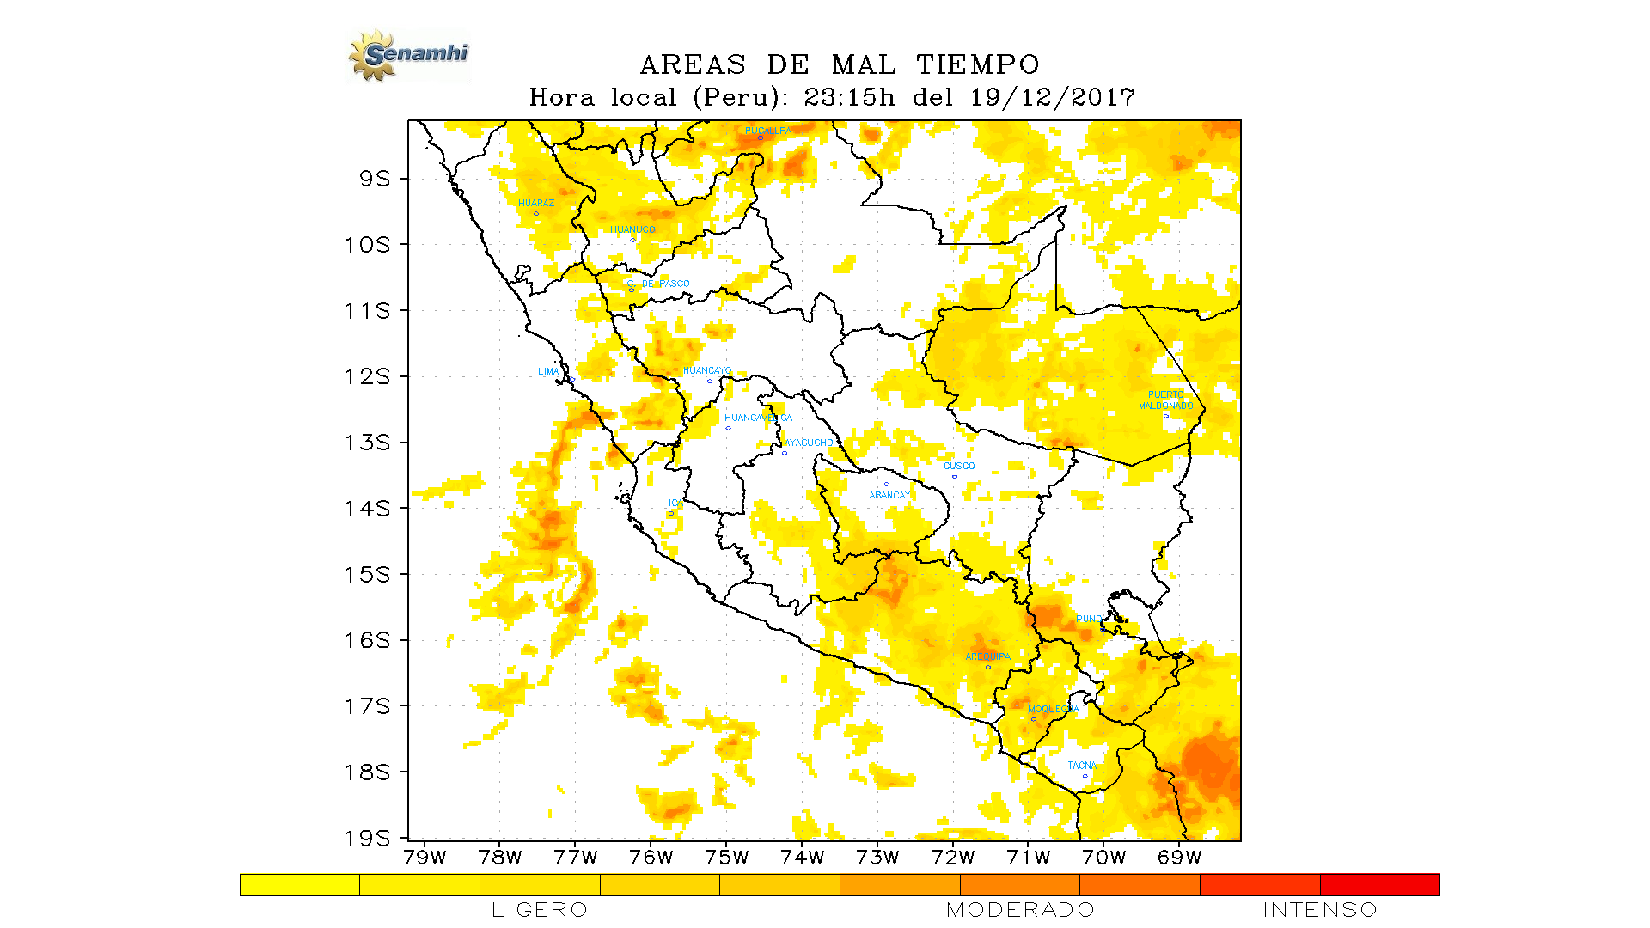
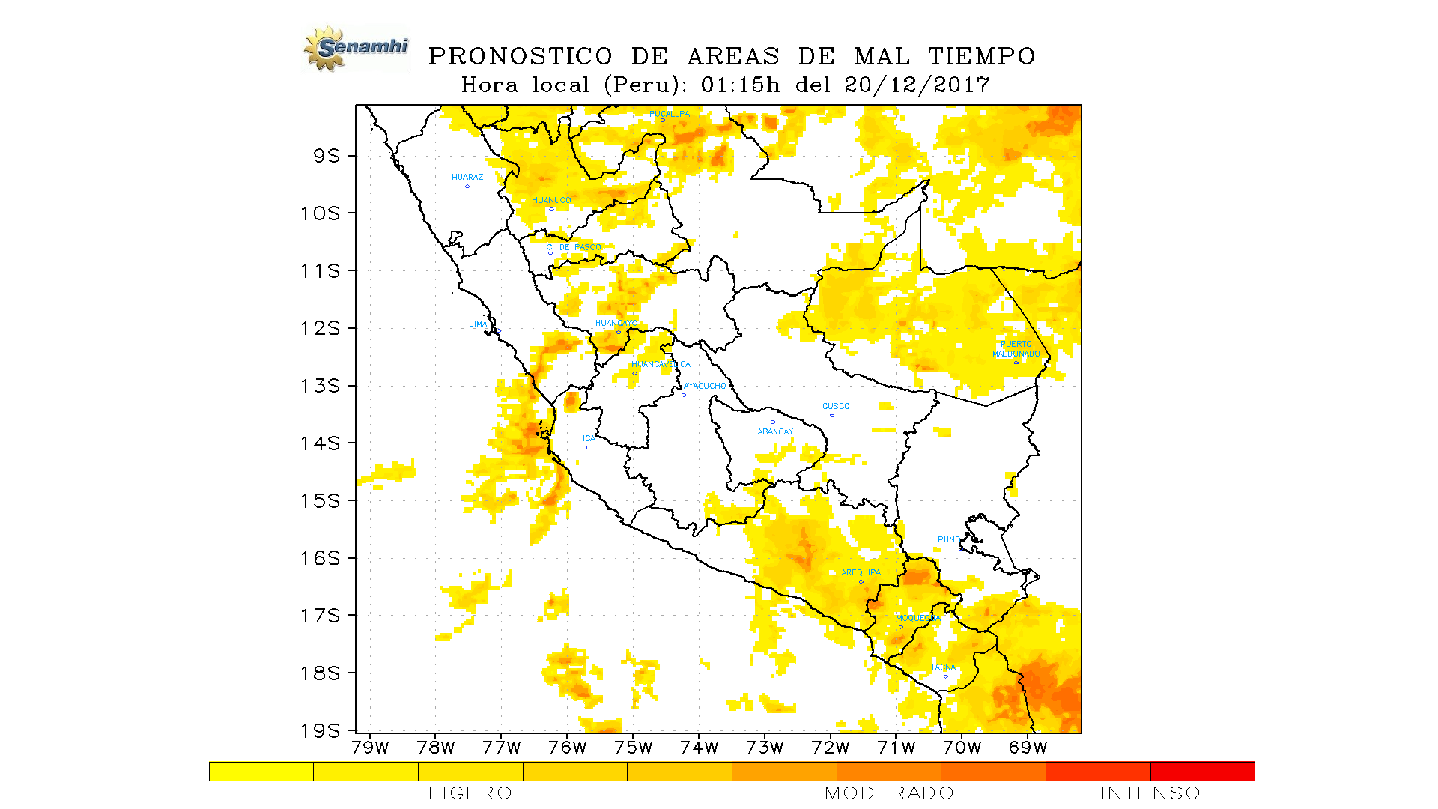
SC083, SC086, SC087
14, 04, 01
Continuación, Continuación, Nuevo
Precipitación máxima estimada SC083: 1 - 4 mm/h
Precipitación máxima estimada SC086: 1 - 4 mm/h
Descargas eléctricas.
Precipitación máxima estimada SC083: 1 - 4 mm/h
Precipitación máxima estimada SC086: 1 - 4 mm/h
Descargas eléctricas.
Noreste.
Mantiene su posición.
La Libertad, Ancash, Lima, Ica, Arequipa, Ayacucho, Moquegua, Tacna, Puno, Cusco, Huancavelica, Junín, Pasco, Huánuco, San Martín, Ucayali, Madre de Dios.
La Libertad, Ancash, Lima, Ica, Arequipa, Ayacucho, Moquegua, Tacna, Puno, Cusco, Huancavelica, Junín, Pasco, Huánuco, San Martín, Ucayali, Madre de Dios.
Sánchez Carrión, Santiago de Chuco, Huaraz, Recuay, Ocros, Huaura, Huaral, Huarochirí, Ica, Nazca, Lucanas, Parinacochas, Paucar del Sara Sara, Caravelí, Condesuyos, La Unión, Castilla, Caylloma, Arequipa, General Sánchez Cerro, Mariscal Nieto, Candarave, Lampa, Azángaro, Espinar, Huaytara, Castrovirreyna, Satipo, Yauli, Oxapampa, Yarowilca, Puerto Inca, Bellavista, Tocache, Coronel Portillo, Atalaya, Purús, Manu, Tahuamanu.
Sánchez Carrión, Santiago de Chuco, Huaraz, Recuay, Ocros, Huaura, Huaral, Huarochirí, Ica, Nazca, Lucanas, Parinacochas, Paucar del Sara Sara, Caravelí, Condesuyos, La Unión, Castilla, Caylloma, Arequipa, General Sánchez Cerro, Mariscal Nieto, Candarave, Lampa, Azángaro, Espinar, Huaytara, Castrovirreyna, Satipo, Yauli, Oxapampa, Yarowilca, Puerto Inca, Bellavista, Tocache, Coronel Portillo, Atalaya, Purús, Manu, Tahuamanu.
PRONÓSTICO DE AREA DE MAL TIEMPO
Hora local 00:00 del 20/12/2017
PRONÓSTICO DE AREA DE MAL TIEMPO
Hora local 02:00 del 20/12/2017
SC087
SC087
SC086
SC086
SC083
SC083

